Slide 1
Hyperparameters Optimization
(HPO)

Slide 2

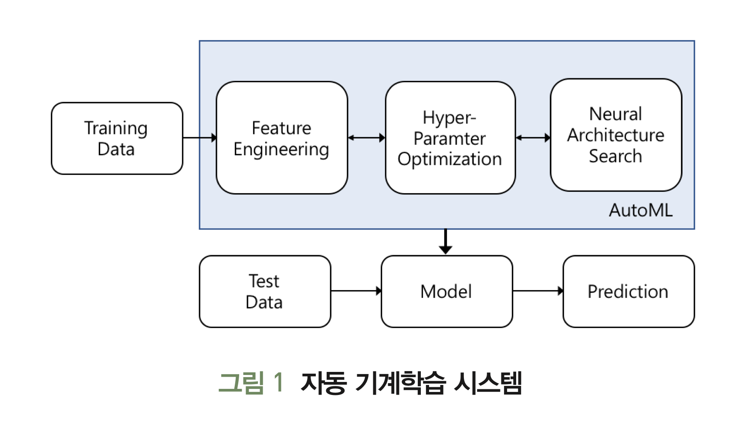
Hyperparameter Optimization
“Recent studies using artificial neural networks have expanded the field of neural network optimization and automatic structure.“
AutoML
Notes:
먼저, 하이퍼파라미터 최적화가 나오게된 배경으로
인공 신경망 기반 데이터 분석 TASK는 데이터 탐색, 데이터 전처리 및 정제, 특징 추출, 모델 선택, 모델 훈련 및 최적화의 단계로 진행이 된다.
특히 목표 모델 선정과 훈련 및 최적화 단계는 전문 지식과 많은 시간과 컴퓨팅 자원이 요구된다.
이는 데이터가 다를 경우 이와 같은 작업이 반복해서 수행되기 때문에 이러한 문제를 해결하기 위해 더욱 빠른 훈련 및 분석을 보장하기 위한 자동 기계학습인 Auto ML 기술이 등장하였고 이 중에서 하이퍼파라미터 최적화를 자동화하는 방법에 대해 알아보도록 하겠다.

Slide 3
What is Hyperparameter?
learing rate
Weight
Deeplearning
Model
hidden unit
Bias
batch size
Notes:
딥러닝 모델을 구성하는데 여러 요소가 있다.
그 중 파라미터와 하이퍼파라미터가 있다.
파라미터는 (클릭) 모델 내부에서 결정되는 변수로 weigh와 bias(바이어스)가 있으며 모델 내부에서 데이터를 통해 구해진다.
다음 하이퍼파라미터는 (클릭) 모델링할 때 사용자가 직접 세팅해주는 값을 말한다.
그 예로는 learning rate와 hidden unit 수, batch size, epoch 등이 있다.

Slide 4
Hyperparameter type
Type | Definition | Consideration
Learning Rate | Variable that determines how fast to move in the direction of gradient. | Too small -> learning spped is slow Too big -> can’t learn
Cost Function | A function that calculates the difference between the expected value and the actual value according to the input. | -Mean square eroor -Cross entropy error
Regularization parameter | Use L1 or L2 normalization method to avoid overfitting problem. | Generalization variables used are also classified as hyperparameters.
Mini-batch Size | Size to divide the entire training data for batch set performance. | onsidering the available memory size and epoch performance
Notes:
하이퍼파라미터의 종류와 적용시 고려사항을 알아보도록 하겠습니다.
학습률인 learning rate는 gradient의 방향으로 얼마나 빠르게 이동할 것인지를 결정하는 변수로 적용시엔 너무 작으면 학습 속도가 늦고 너무 클 경우 학습이 불가하게 된다.
다음 손실함수는 입력에 따른 기대값과 실제 값의 차이를 계산하는 함수이다. 적용시엔 mse와 교차 엔트로피 오차 등 어떠한 손실함수를 쓰는지에 대해 고려애햐 한다.
정규화 파라미터는 overfitting 문제를 피하기 위해 L1 또는 L2 정규화 방법을 사용한다. 적용시에 사용하는 일반화 변수도 하이퍼 파라미터로 분류가 된다.
미니 배치 크기는 배치셋 수행을 위해 전체 학습 데이터를 나누는 크기이다. 이는 가용 메모리 크기와 epoch 수행 성능을 고려해야 한다.

Slide 5
Hyperparameter type
Type | Definition | Consideration
Training Loop | Variables that determine early termination of learning. | Appropriately judge when learning efficiency decreases.
Hidden Unit | Learning optimization decision variable for training data. | It is effective that the number of neurons in the first Hidden Layer is larger than the Input Layer.
Weight Initialization | Determinant of learning performance | If all initial values are 0, all neurons have the same result.
Notes:
훈련 반복 횟수는 학습의 조기 종료를 결정하는 변수이다. 이는 학습 효율이 떨어지는 시점을 적절히 판단하여야 합니다.
다음 은닉층의 뉴런 개수는 훈련 데이터에 대한 학습 최적화를 결정하는 변수이다. 은닉수는 첫 은닉층에서의 뉴런 수가 input층보다 큰 것이 효과적이다.
마지막으로 가중치 초기화는 학습 성능에 대해 결정하는 변수로 모든 초기값이 0일 경우 모든 뉴런이 동일한 결과가 나오게 된다.

Slide 6
Hyperparameter Optimization Method
Manual search
Grid search
Random search
Bayesian optimization
Successive Halving Algorithm(SHA)
Hyperband
BOHB
Notes:
이런 하이퍼파라미터를 최적화 시키는 방법들은 여러가지가 있다.

Slide 7
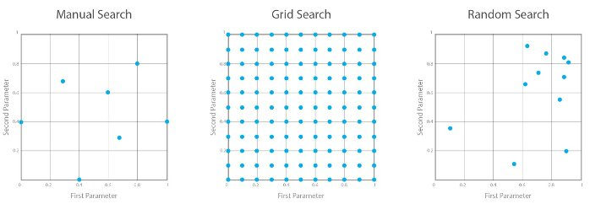
Manual Search
Find the best combination based on the user's intuition or experience.
Pros
- User-defined such as simplicity,
search time, etc.
Cons
- optimum combination difficulty
Notes:
매뉴얼 리서치는 말 그대로 설계자의 직관이나 경험에 기반하여 파라미터를 추정하고 결과를 관찰하는 것을 반복하여 최적의 파라미터를 찾는 방법이다.
이 방법의 가장 큰 장점은 단순하고 유저 정의가 가능하다는 것이다.
하지만 단점으론 직관과 경험에 의존하게 때문에 찾은 하이퍼파라미터가 최적이라고 장담하지 못하고 한 번에 여러 종류의 하이퍼파라미터들을 탐색하고자 할 때, 문제가 더욱 복잡해진다.

Slide 8
Grid Search
Find the best combination by setting the values to be applied to each hyperparameter in advance and performing all combinations.
Search Space
: Volume to be searched where each dimension represents a hyperparameter and each point represents one model configuration.
Notes:
Grid search는 모든 경우를 테이블로 만든 뒤 격자로 탐색하는 방식으로,
탐색의 대상이 되는 특정 범위 내의 하이퍼파라미터 값들을 일정한 간격을 두고 선정하여, 각각에 대하여 측정한 성능 결과를 기록한 뒤, 가장 높은 성능을 발휘했던 hyperparameter 값을 선정하는 방법입니다. grid search는 best로 추정되는점을 기준으로 세분화하여 최적값을 찾고 이 결과를 판정하기 위해 validation set이 필요하다. 그렇기 때문에 grid search는 대부분 k-fold와 함께 진행이 된다.
하이퍼파라미터들은 각각 다른 dimension과 scale을 가진다. 이러한 지오메트리컬리한 dimensional volum이 존재한다.
이를 Search space라 하며 각 하이퍼파라미터를 point로 표현을 한다.
grid searc와 뒤에 나올 random search는 모든 경우를 테이블로 만들기 때문에 search space를 정의해준다.

Slide 9
Grid Search
Pros
- easy to implement
- parallelizable
- Browse more evenly and globally
Cons
- the entire navigation target range and interval should be set.
- As the number of hyperparameters
increases, the problem becomes more complex
- The optimal hyperparameter value cannot be found
Notes:
장점으로 구현이 간단하는 것과 parallel하게 동작하고 manual search와 비교하면 좀 더 균등하고 전역적인 탐색이 가능하다는 것이 있다.
단점으로 튜닝 대상인 하이퍼파라미터의 개수가 많아지면 필요한 시행횟수가 기하급수적으로 늘어나며 균일한 간격으로 탐색하기 때문에 최적의 하이퍼파라미터값을 찾지 못하는 경우가 발생할 수 잇다.

Slide 10
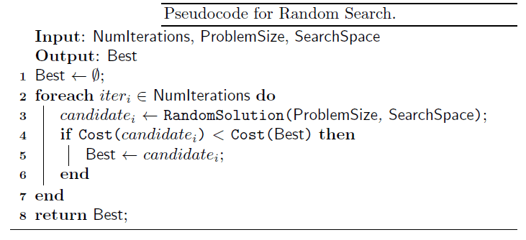
Random Search
Repeat extraction of random values within the range.
Notes:
다음 랜덤 search이다.
랜덤 search도 Grid search와 마찬가지로 각 하이퍼파라미터의 최소값과 최대값만을 정해둡니다. 이때 grid search는 일정한 간격으로 탐색하는 반면, 랜덤 search는 범위 내에서 무작위 값을 반복적으로 추출하여 최적의 조합을 찾습니다.

Slide 11
Random Search
Pros
- easy to implement
- parallelizable
- Similar to Grid search but better performance over time
Cons
- can’t make use of previous observations
- needs too long to approach the optimum
- low accuracy
Notes:
랜덤 search역시 구현이 간단하고 parallel하게 동작한다. 또한, 불필요한 반복 수행 횟수를 줄이는 동시에 정해진 간격(grid) 사이에 위치한 값들에 대해서도 확률적으로 탐색이 가능하다.
그러나 다음 후보 hyperparameter 선정 시 이전 hyperparameter 값들의 성능 결과에 대한 ‘사전 지식이 반영되지 않기 때문에 여전히 불필요한 탐색을 반복된다.
또, 최적의 조건에 접근하기 까지 오랜 시간이 필요할 수도 있으며 이 때문에 당연히 성능은 낮게 나오게 된다.

Slide 12
Thanks

